Slide 1

TỔNG ĐIỀU TRA KINH TẾ 2026
PHẦN MỀM ĐIỀU TRA CAPI
PHIẾU TÔN GIÁO , TÍN NGƯỠNG
(PHIẾU 09/TG)

Slide 2
NỘI DUNG TRÌNH BÀY
1
Cài đặt phần mềm CAPI
2
Đăng nhập
3
Tải dữ liệu phỏng vấn
4
Phỏng vấn
5
Gửi dữ liệu phỏng vấn

Slide 3
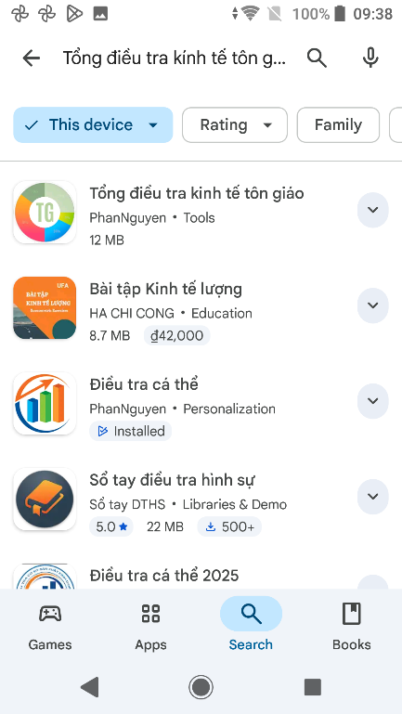
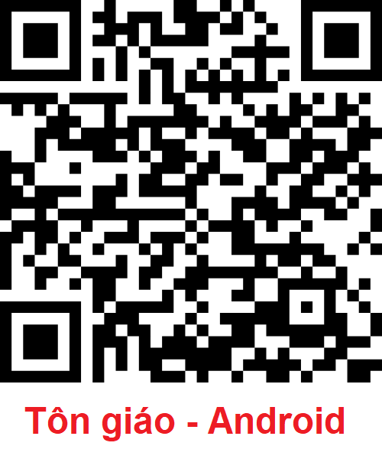
CÀI ĐẶT PHẦN MỀM CAPI
Đối với thiết bị sử dụng hệ điều hành Android
  Tìm trên CH Play (Play Store) với từ khóa: Tổng điều tra kinh tế tôn giáo
  Hoặc vào link: https://play.google.com/store/apps/details?id=gov.tongdtkt.tongiao

Slide 4
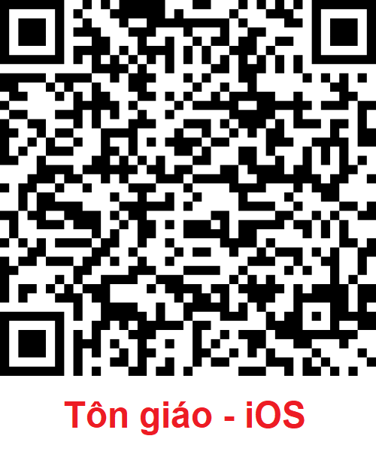
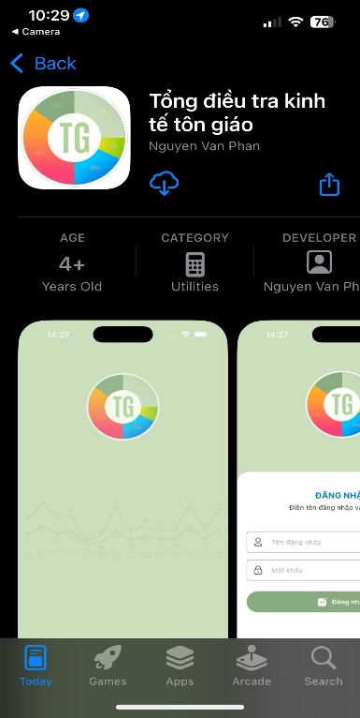
CÀI ĐẶT PHẦN MỀM CAPI
Đối với thiết bị sử dụng hệ điều hành iOS
Sử dụng QR Code:
  Hoặc Link:
  https://apps.apple.com/app/t%E1%BB%95ng-%C4%91i%E1%BB%81u-tra-kinh-t%E1%BA%BF-t%C3%B4n-gi%C3%A1o/id6751223230

Slide 5
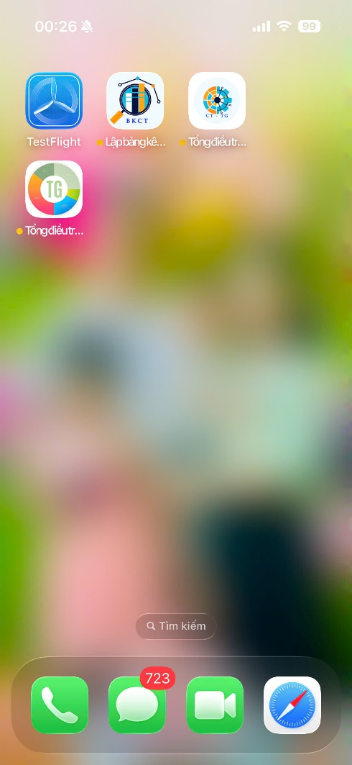
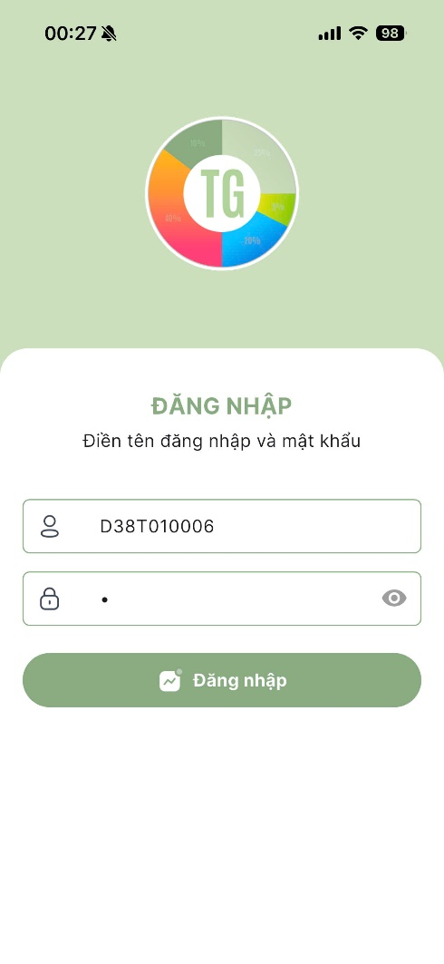
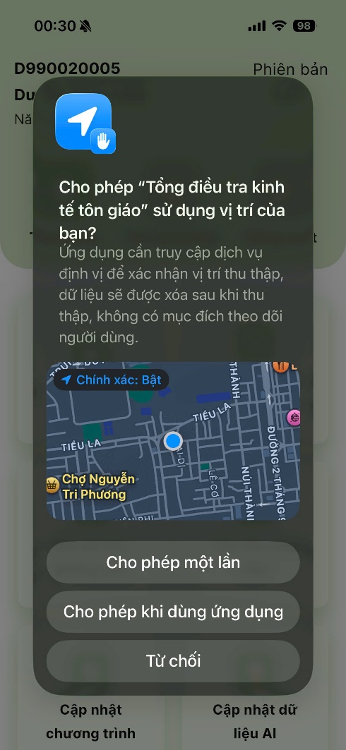


ĐĂNG NHẬP
Chạy ứng dụng và đăng nhập

Slide 6
ĐĂNG NHẬP
Quy định tài khoản
  Tập huấn: Txxxxxyyyy
    T: Tập huấn
    xxxxx: 5 Kí tự cuối Mã TKCS
    yyyy: Số thứ tự
  Chính thức: Dxxxxxyyyy
    D: Điều tra
    xxxxx: 5 Kí tự cuối Mã TKCS
    yyyy: Số thứ tự

Slide 7
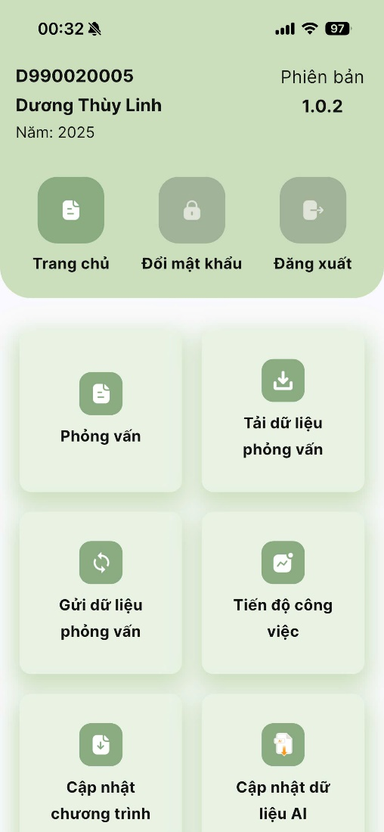
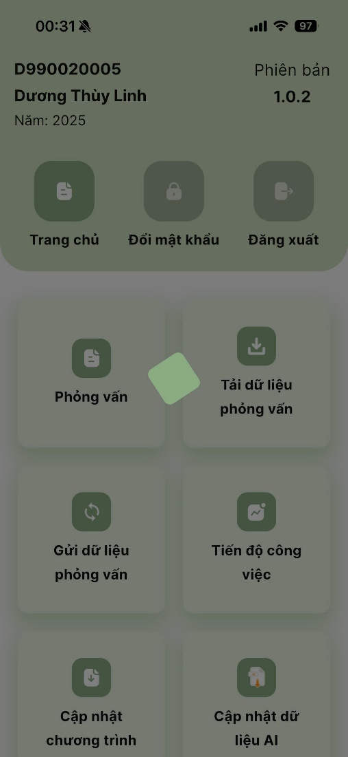
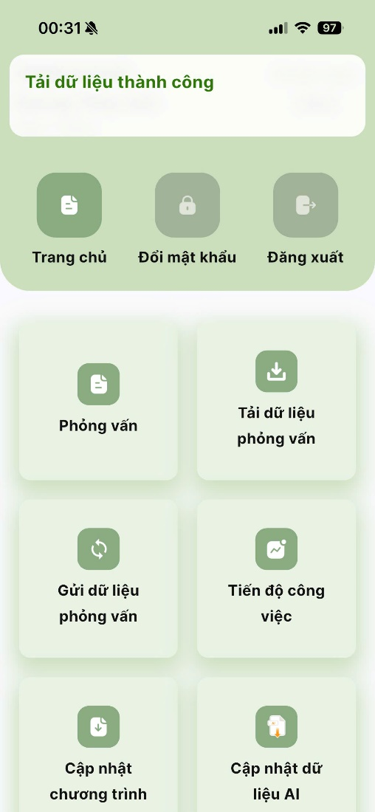

TẢI DỮ LIỆU PHỎNG VẤN
Thực hiện tải dữ liệu để phỏng vấn (yêu cầu có internet)
Nhấn nút tải dữ liệu phỏng
Chương trình thực hiện tải dữ liệu
Tải xong dữ liệu phỏng vấn
Notes:
Thực hiện tải dữ liệu phỏng vấn để lấy dữ liệu địa bàn được phân công cho ĐTV, hoặc dữ liệu điều tra đã được đồng bộ lên hệ thống trước đó (nếu có)

Slide 8
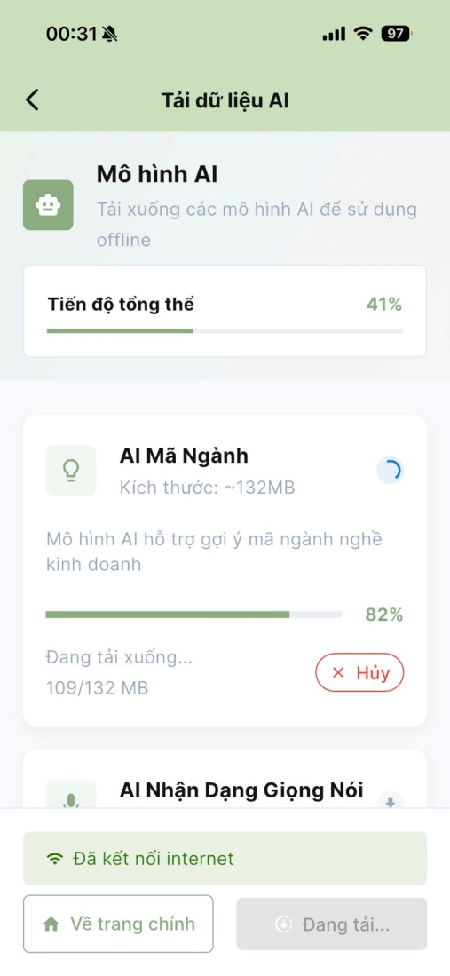
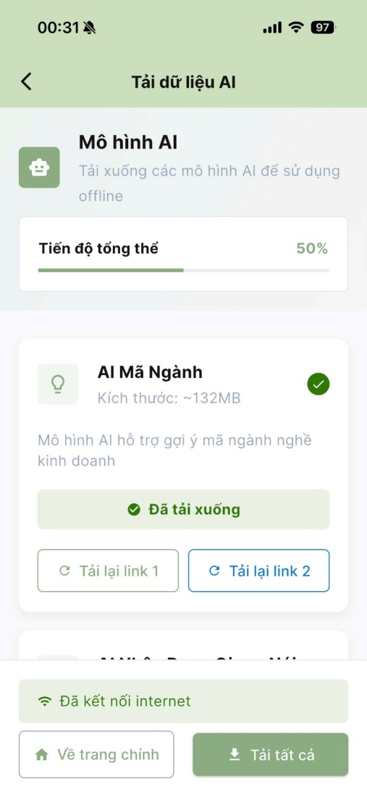

TẢI DỮ LIỆU PHỎNG VẤN
Cập nhật dữ liệu AI (yêu cầu có internet)
Nhấn nút Cập nhật dữ liệu AI
Chương trình thực hiện tải dữ liệu AI
Kết quả tải dữ liệu AI
Kiểm tra kết quả tải dữ liệu được thực hiện thành công
Notes:
Tải dữ liệu AI về CAPI để sử dụng tìm kiếm mã ngành sản phẩm khi điện thoại không có kết nối internet

Slide 9
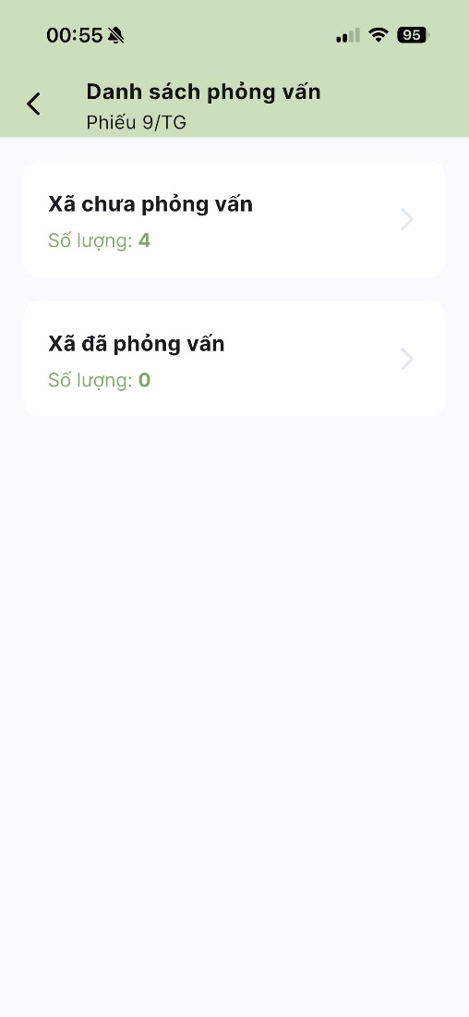
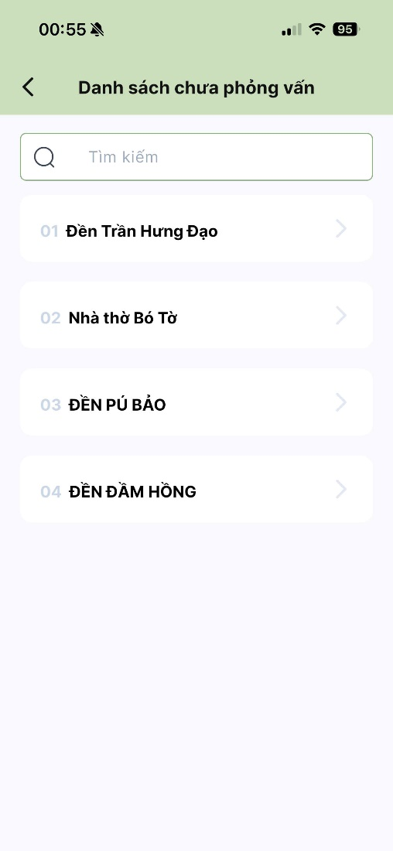
PHỎNG VẤN
Thực hiện phỏng vấn
Nhấn nút phỏng vấn
Số lượng cơ sở được phân công
Danh sách cơ sở được phân công ĐTV

Slide 10
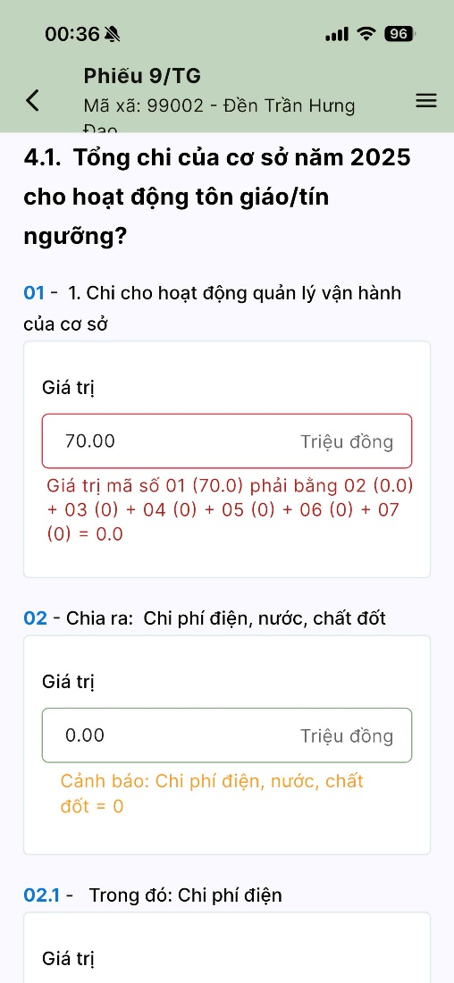
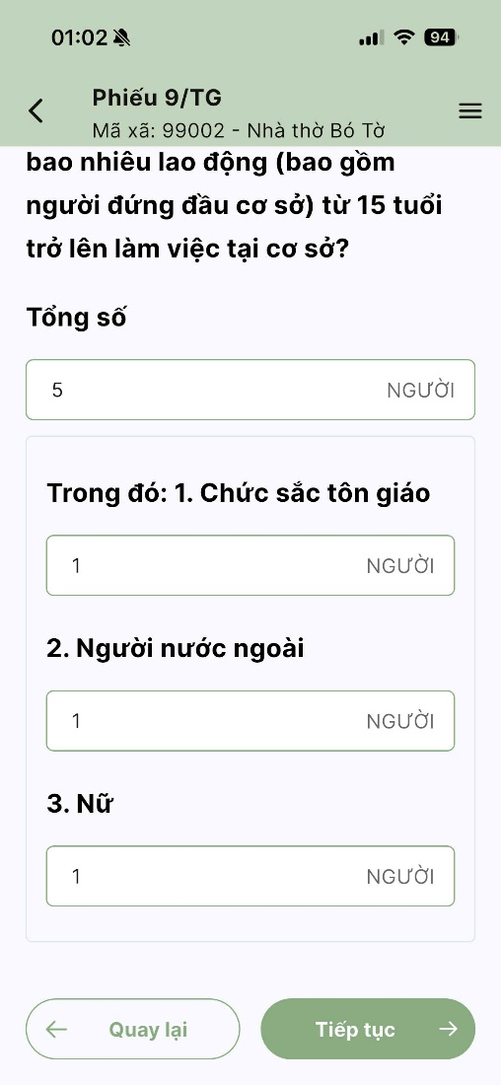
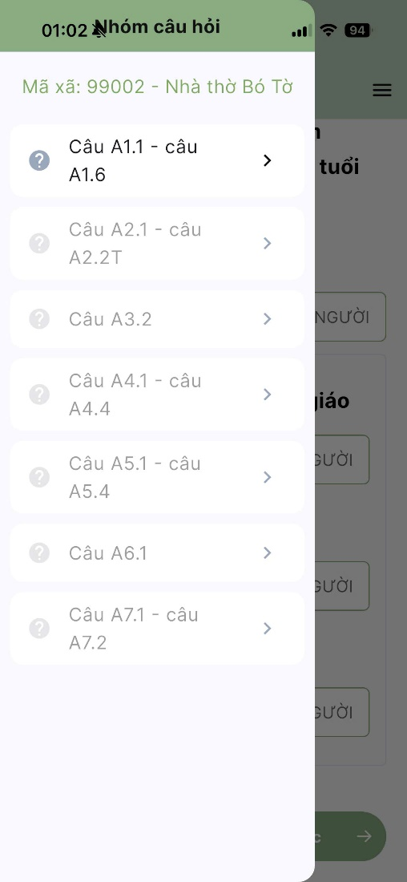

PHỎNG VẤN
Thực hiện phỏng vấn
Câu hỏi có cảnh báo
Câu hỏi có lỗi logic
Tiếp tục: Lưu và chuyển sang màn hình tiếp theo
Quay lại: Trở về màn hình trước

Slide 11
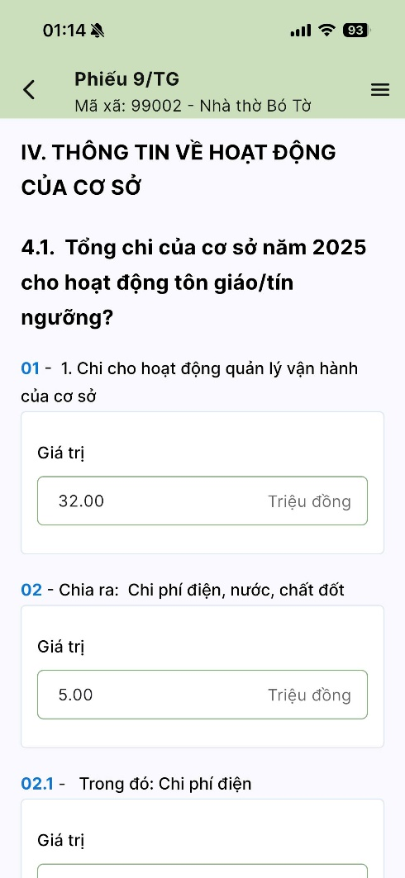
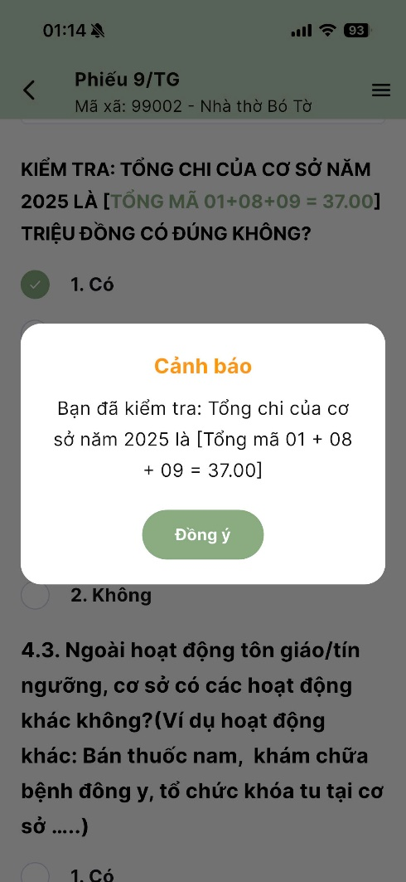
PHỎNG VẤN
Thực hiện phỏng vấn
  Kiểm tra tổng chi của cơ sở
  Câu 4.1: Kiểm tra tổng chi của cơ sở năm 2025
Kiểm tra tổng chi của cơ sở năm 2025
Nếu không đúng
SỬA GIÁ TRỊ TỪNG MỤC CHI

Slide 12
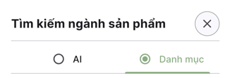
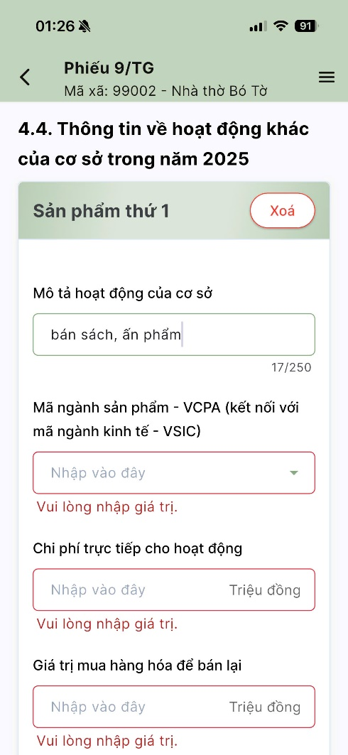
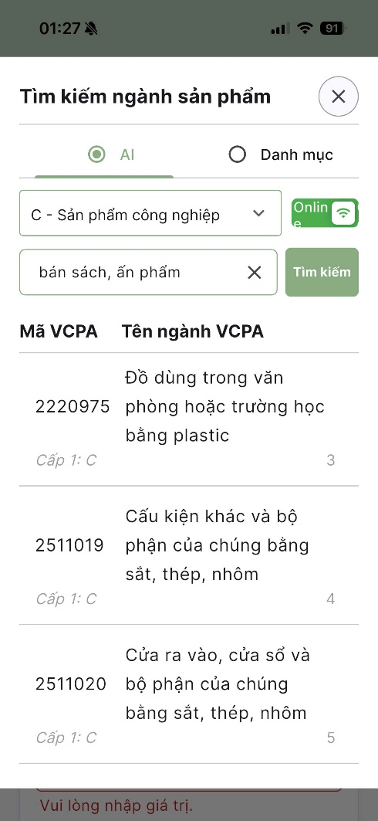




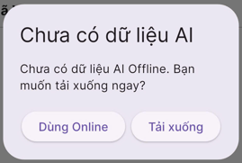
PHỎNG VẤN
Thực hiện phỏng vấn
  Đánh mã sản phẩm
  Tìm theo danh mục
  Tìm theo AI
Có kết nối Internet
Dữ liệu AI đã được tải

Slide 13
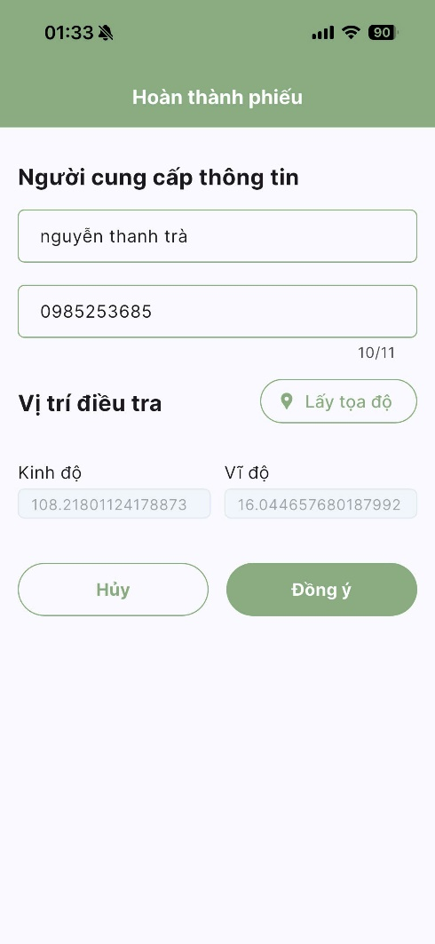
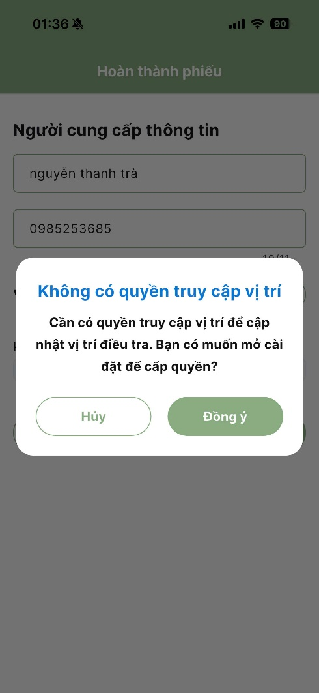
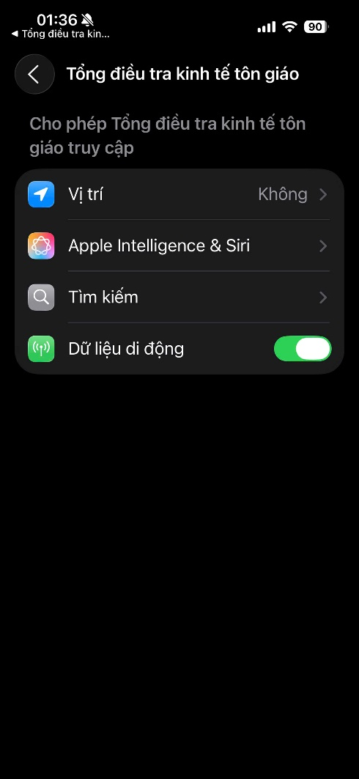
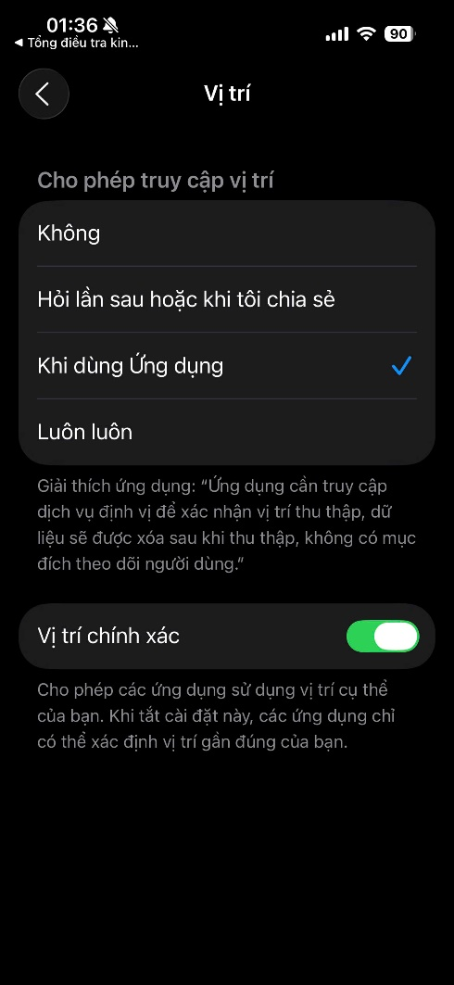

PHỎNG VẤN
Hoàn thành phiếu
Trường hợp không lấy được toạ độ (GPS)
Nhập thông tin người cung cấp thông tin

Slide 14
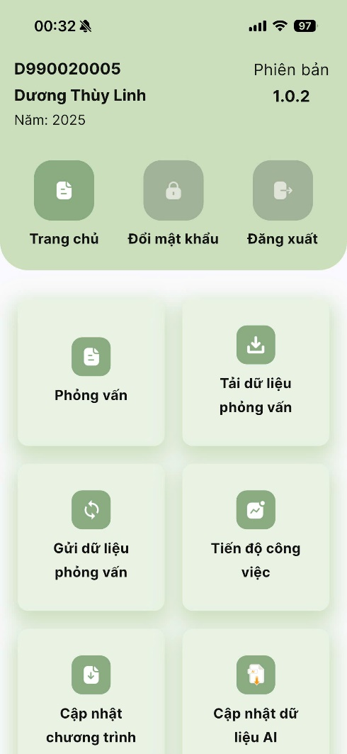
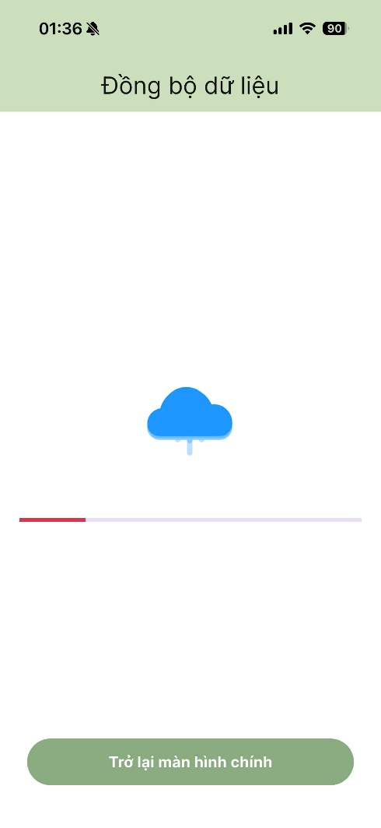
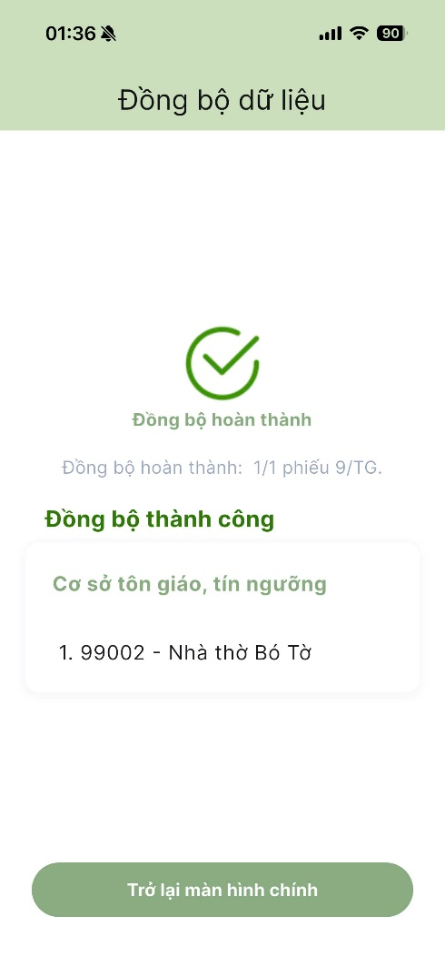
GỬI DỮ LIỆU PHỎNG VẤN
Gửi dữ liệu đã phỏng vấn (yêu cầu có internet)
Nhấn nút Gửi dữ liệu phỏng vấn
Đang thực hiện đồng bộ
Kết quả đồng bộ dữ liệu
Notes:
ĐTV khi phỏng vấn xong 1 phiếu nên thử gửi dữ liệu phỏng vấn lên hệ thống.
Lý do:
Để kiểm tra quá trình đồng bộ,
Kiểm tra việc phân quyền có bị thay đổi hay không
Và không nên để phiếu đã phỏng vấn mà chưa đồng bộ lên quá nhiều trên thiết bị CAPI => để đề phòng sự cố xẩy ra sẽ mất dữ liệu điều tra trên thiết bị CAPI

Slide 15
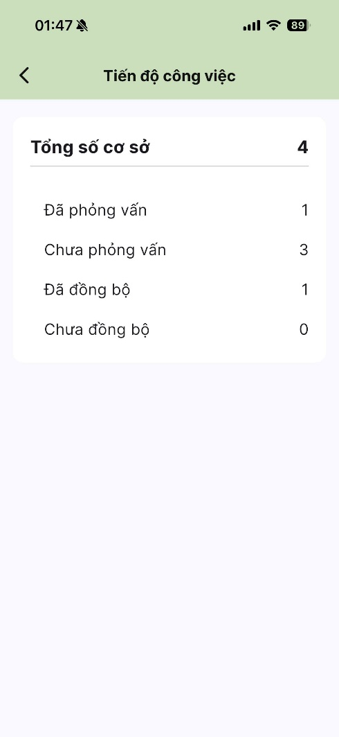

TIẾN ĐỘ CÔNG VIỆC
Theo dõi tiến độ công việc
Nhấn nút Tiến độ công việc
Thống kê số lượng phiếu

Slide 16
THỰC HÀNH
https://taphuan_tdtkinhte2026.nso.gov.vn
Tài khoản/Mật khẩu: Txx/1
Ví dụ:
Tài khoản: T01
Mật khẩu: 1
Vào chức năng: Điều tra viên → Theo dõi phân quyền
(để lấy Mã ĐTV CAPI)

Slide 17

Trân trọng cảm ơn!

